Slide 1
Александр Сергеевич Пушкин и его волшебные сказки
Презентация для детей
старшего дошкольного возраста
Автор: Полякова Елена Анатольевна

Slide 2
Александр Сергеевич Пушкин

Slide 3
Детство А.С. Пушкина
Notes:
Родился 6 июня 1799 году в Москве в дворянской семье

Slide 4
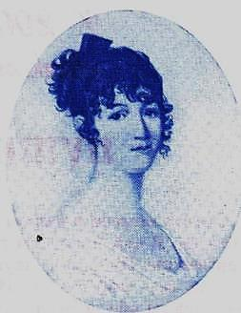
Родители

Slide 5
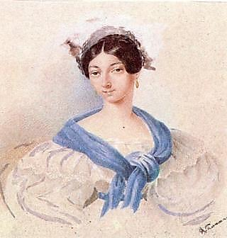
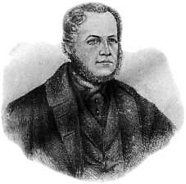
Пушкина
Ольга Сергеевна
Пушкин
Лев Сергеевич

Slide 6
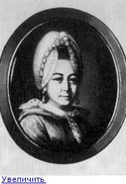
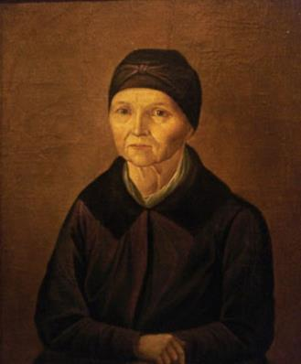
Мария Алексеевна Пушкина - бабушка
Арина Родионовна Яковлева – няня

Slide 7
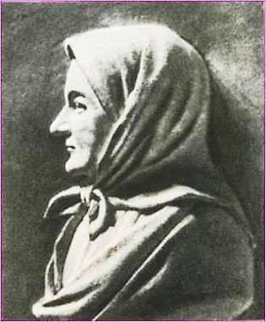
Няня поэта
Арина Родионовна
Notes:
7
Звук включается по щелчку. Щелчок для продолжения

Slide 8
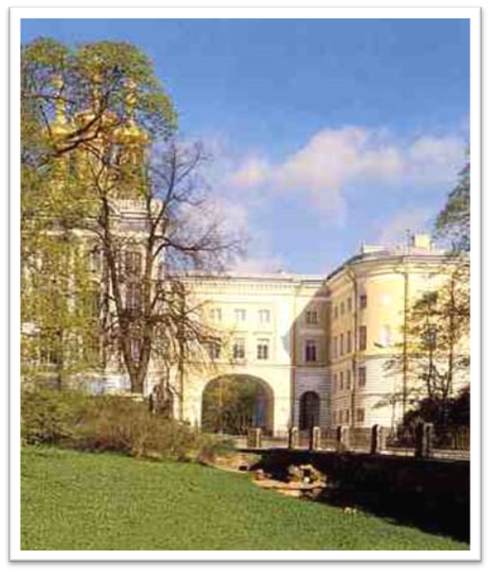
Лицей

Slide 9
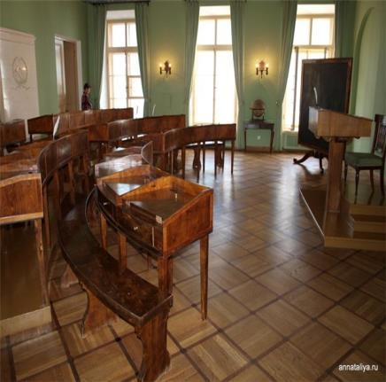
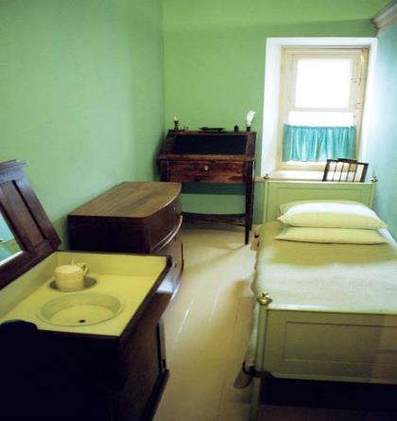
Комната Александра Пушкина
Notes:
Комната лицеиста Александра Пушкина

Slide 10
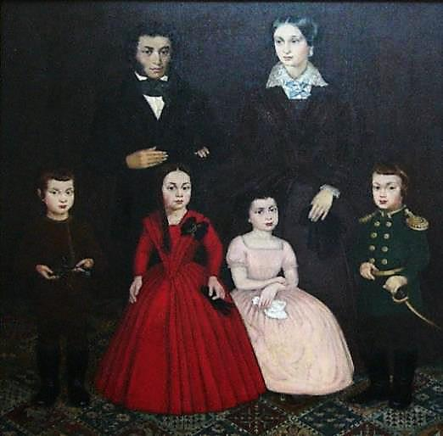
Семья А.С. Пушкина

Slide 11
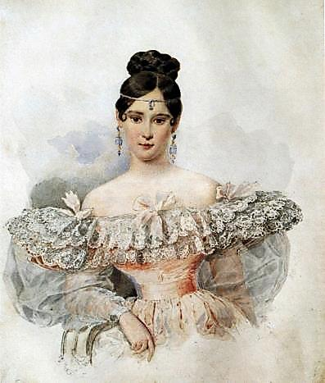
Жена поэта- Гончарова Наталья Николаевна

Slide 12
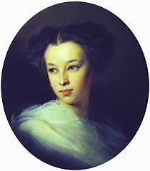
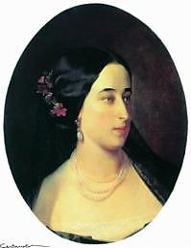
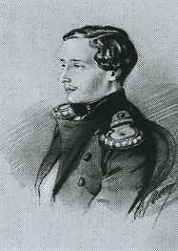
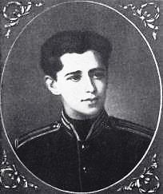
Дети А.С. Пушкина
Наташа
Маша
Саша
Гриша
Notes:
Наташка

Slide 13
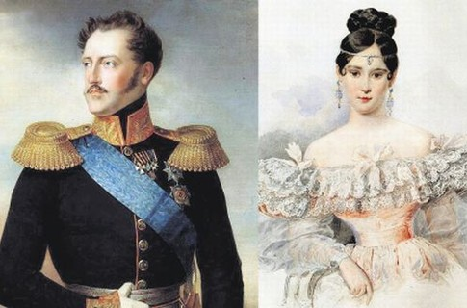
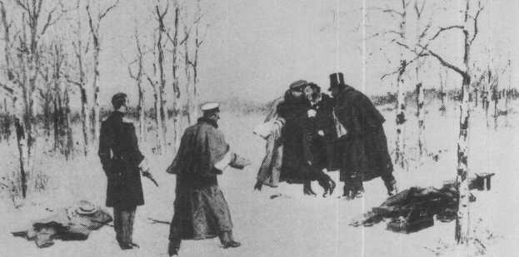
Дуэль на Черной речке
Француз
Жорж Шарль Дантес

Slide 15
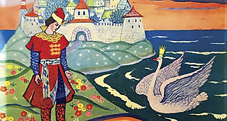

Slide 16
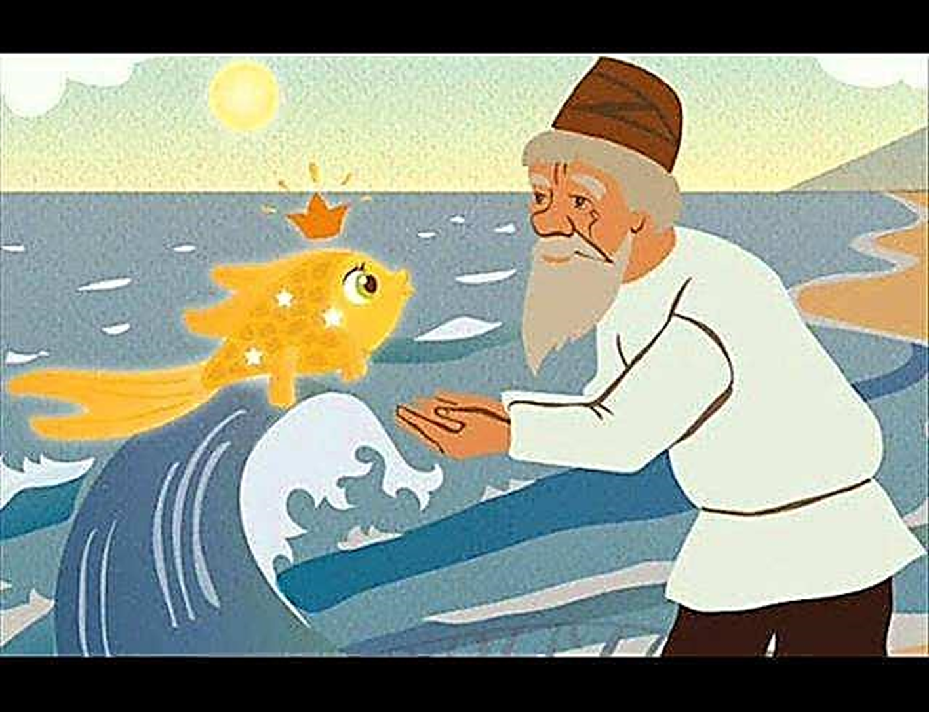

Slide 17
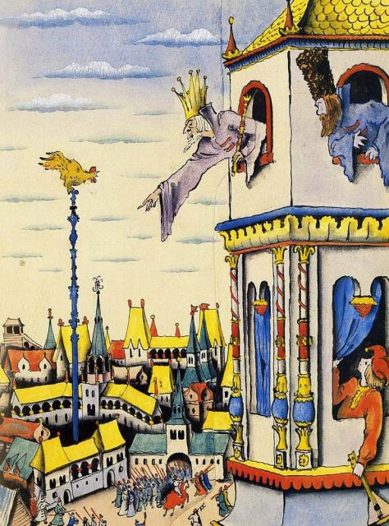

Slide 18
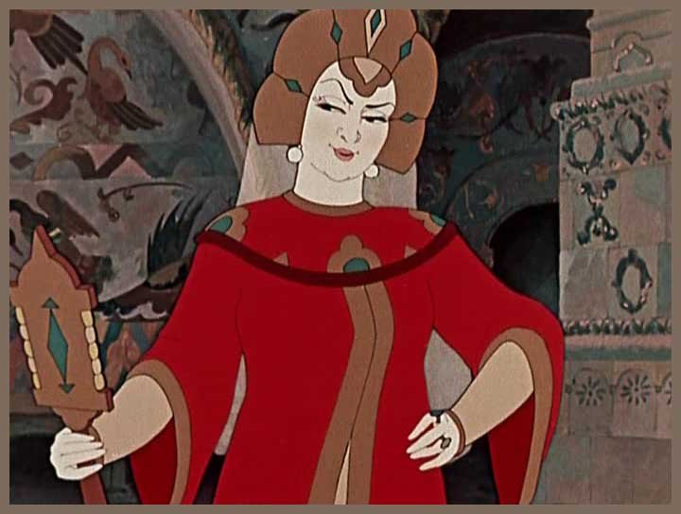

Slide 19
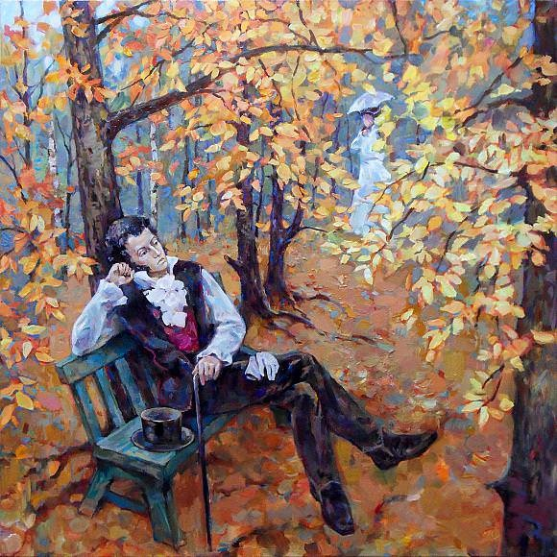

Slide 20
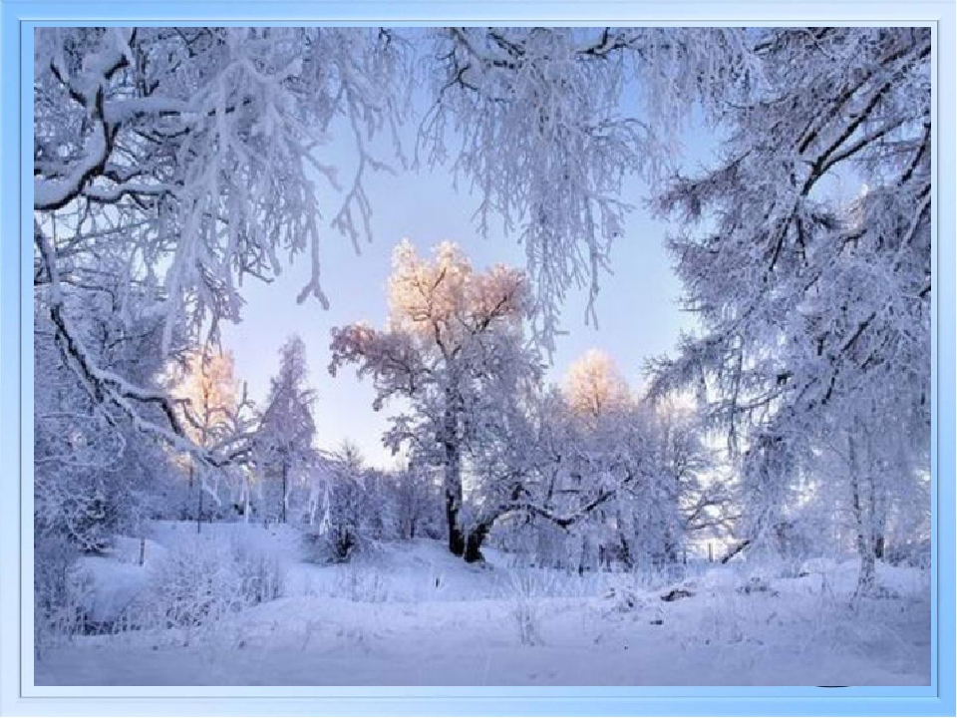

Slide 21
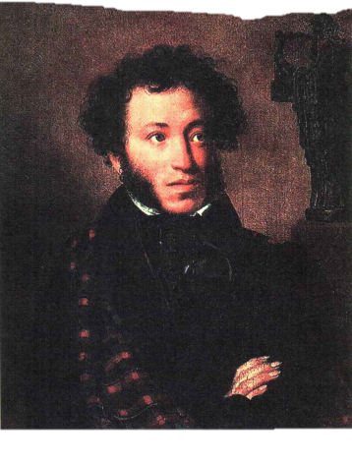
Произведения А.С.Пушкина всегда будут рядом с нами!

